Slide 1
Jenis dan area jangkauan wireless & standar wireless

Slide 2
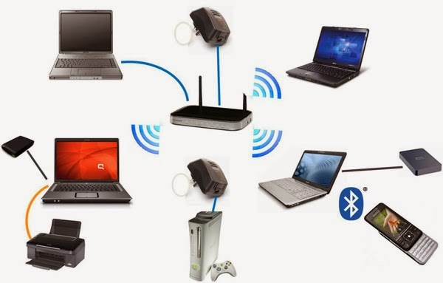
Jenis dan area jangkauan wireless
Pada sistem komunikasi minimal ada 3 elemen yang dibutuhkan, yaitu Pengirim, Penerima, dan Media Transmisi. Pada komunikasi wireless dapat diterapkan diberbagai bidang, baik bidang komunikasi suara sampai dengan jaringan data. Sehingga pada komunikasi wireless, memudahkan mobilitas perangkat tanpa terpengaruh dari keterbatasan media transmisi.
Teknologi Wireless dapat dikategorikan berdasarkan area cakupannya meliputi WPAN (Wireless Personal Area Network), WLAN (Wireless Local Area Network), WMAN (Wireless Metropolitan Area Network), dan WWAN (Wireless Wide Area Network).

Slide 3

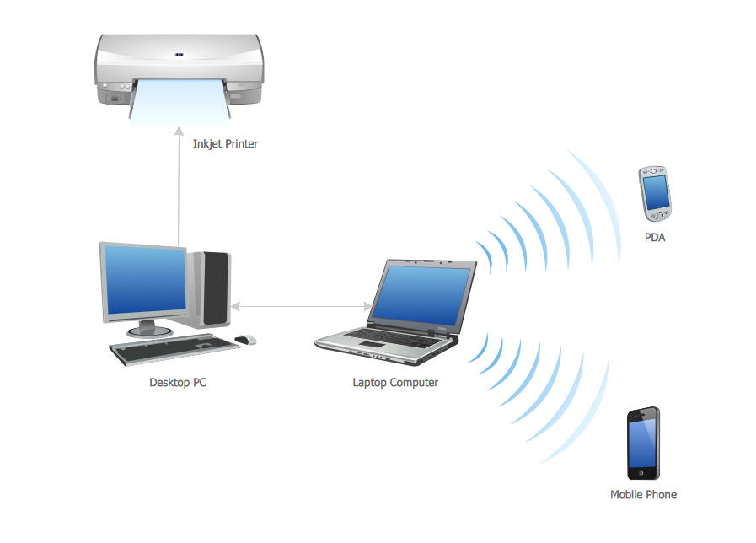
1. Wireless Personal Area Network (WPAN)
WPAN merupakan sebuah jaringan nirkabel dengan cakupan hanya beberapa meter dan bersifat personal/pribadi. Jenis jaringan ini dengan standar IEEE 802.15 luas cakupan mencapai 15meter dan alokasi daya yang dibutuhkan 20mW yang digunakan untuk menghubungkan perangkat peripheral komputer
.

Slide 4
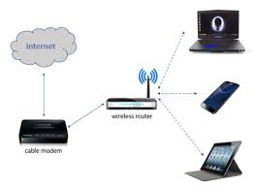
2. Wireless Local Area Network (WLAN)
WLAN merupakan Sebuah jaringan yang mempunyai standar IEEE 802.11 dan cakupan area lokal/kecil serta pada jaringan ini sering disebut WIFI (Wireless Fidelity). Standar pada WLAN yaitu 802.11 a/b/g/n/ac/ad/af/ah dan 802.11 ax

Slide 5
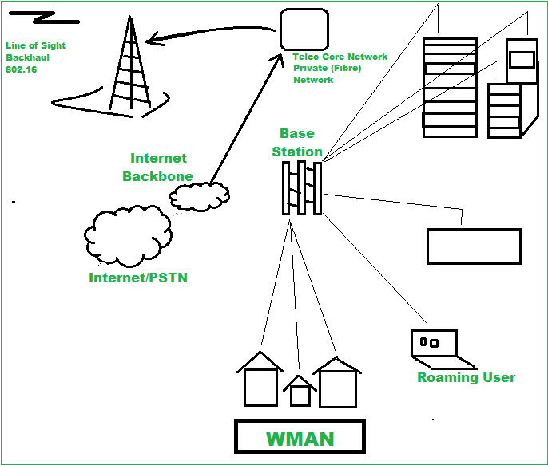
3. Wireless Metropolitan Area Network (WMAN)
WMAN merupakan sebuah bentuk jaringan yang dapat menghubungkan berbagai jaringan dalam suatu area metropolitan sesuai dengan standar IEEE 802.16 atau yang sering dikenal dengan sebutan WiMAX (Worldwide Interoperability for Microwave Access). WiMAX memiliki kecepetan data hingga 40 Mbps dengan alokasi frekuensi pada range 2,3-2,5 GHz dan 3,4-3,5 GHz. Untuk contoh arsitektur jaringan komunikasi WMAN

Slide 6
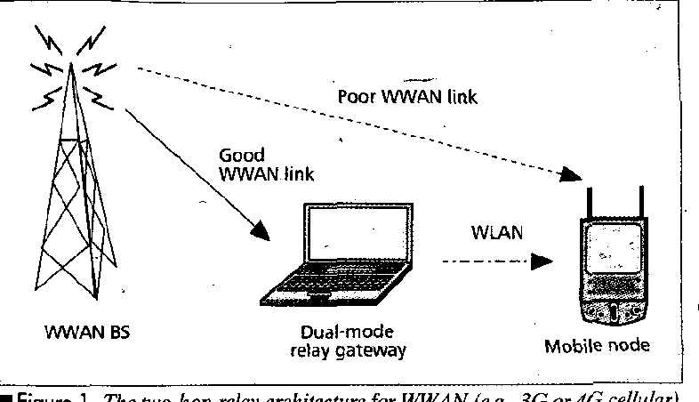
4. Wireless Wide Area Network (WWAN)
WWAN merupakan sebuah bentuk jaringan yang mempunyai jangkauan luas karena radiusnya mencakup sebuah negara maupun benua. Konektivitas WWAN memungkinkan pengguna dengan laptop dan kartu WWAN untuk menjelajahi web, cek email, atau menyambung ke jaringan privat virtual (VPN) dari mana saja dalam batas-batas regional layanan seluler.

Slide 7
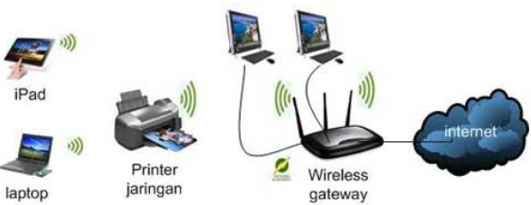
Standar wireless beserta device-nya
(IEEE) Institute of Electrical and Electronics Engineers adalah Group dari Organisasi Insinyur yang mengatur standarisasi dalam bidang teknologi informasi. Setiap standarisasi yang diciptakan memiliki kode tersendiri. Salah satunya standarisasi di jaringan wireless yang memiliki kode 802.11. Dengan adanya standar ini dimaksudkan agar setiap perangkat wireless yang berbeda tetap dapat berkomunikasi meski berbeda vendor.
Sampai saat ini sudah terdapat enam standar yang sudah digunakan yaitu :

Slide 8
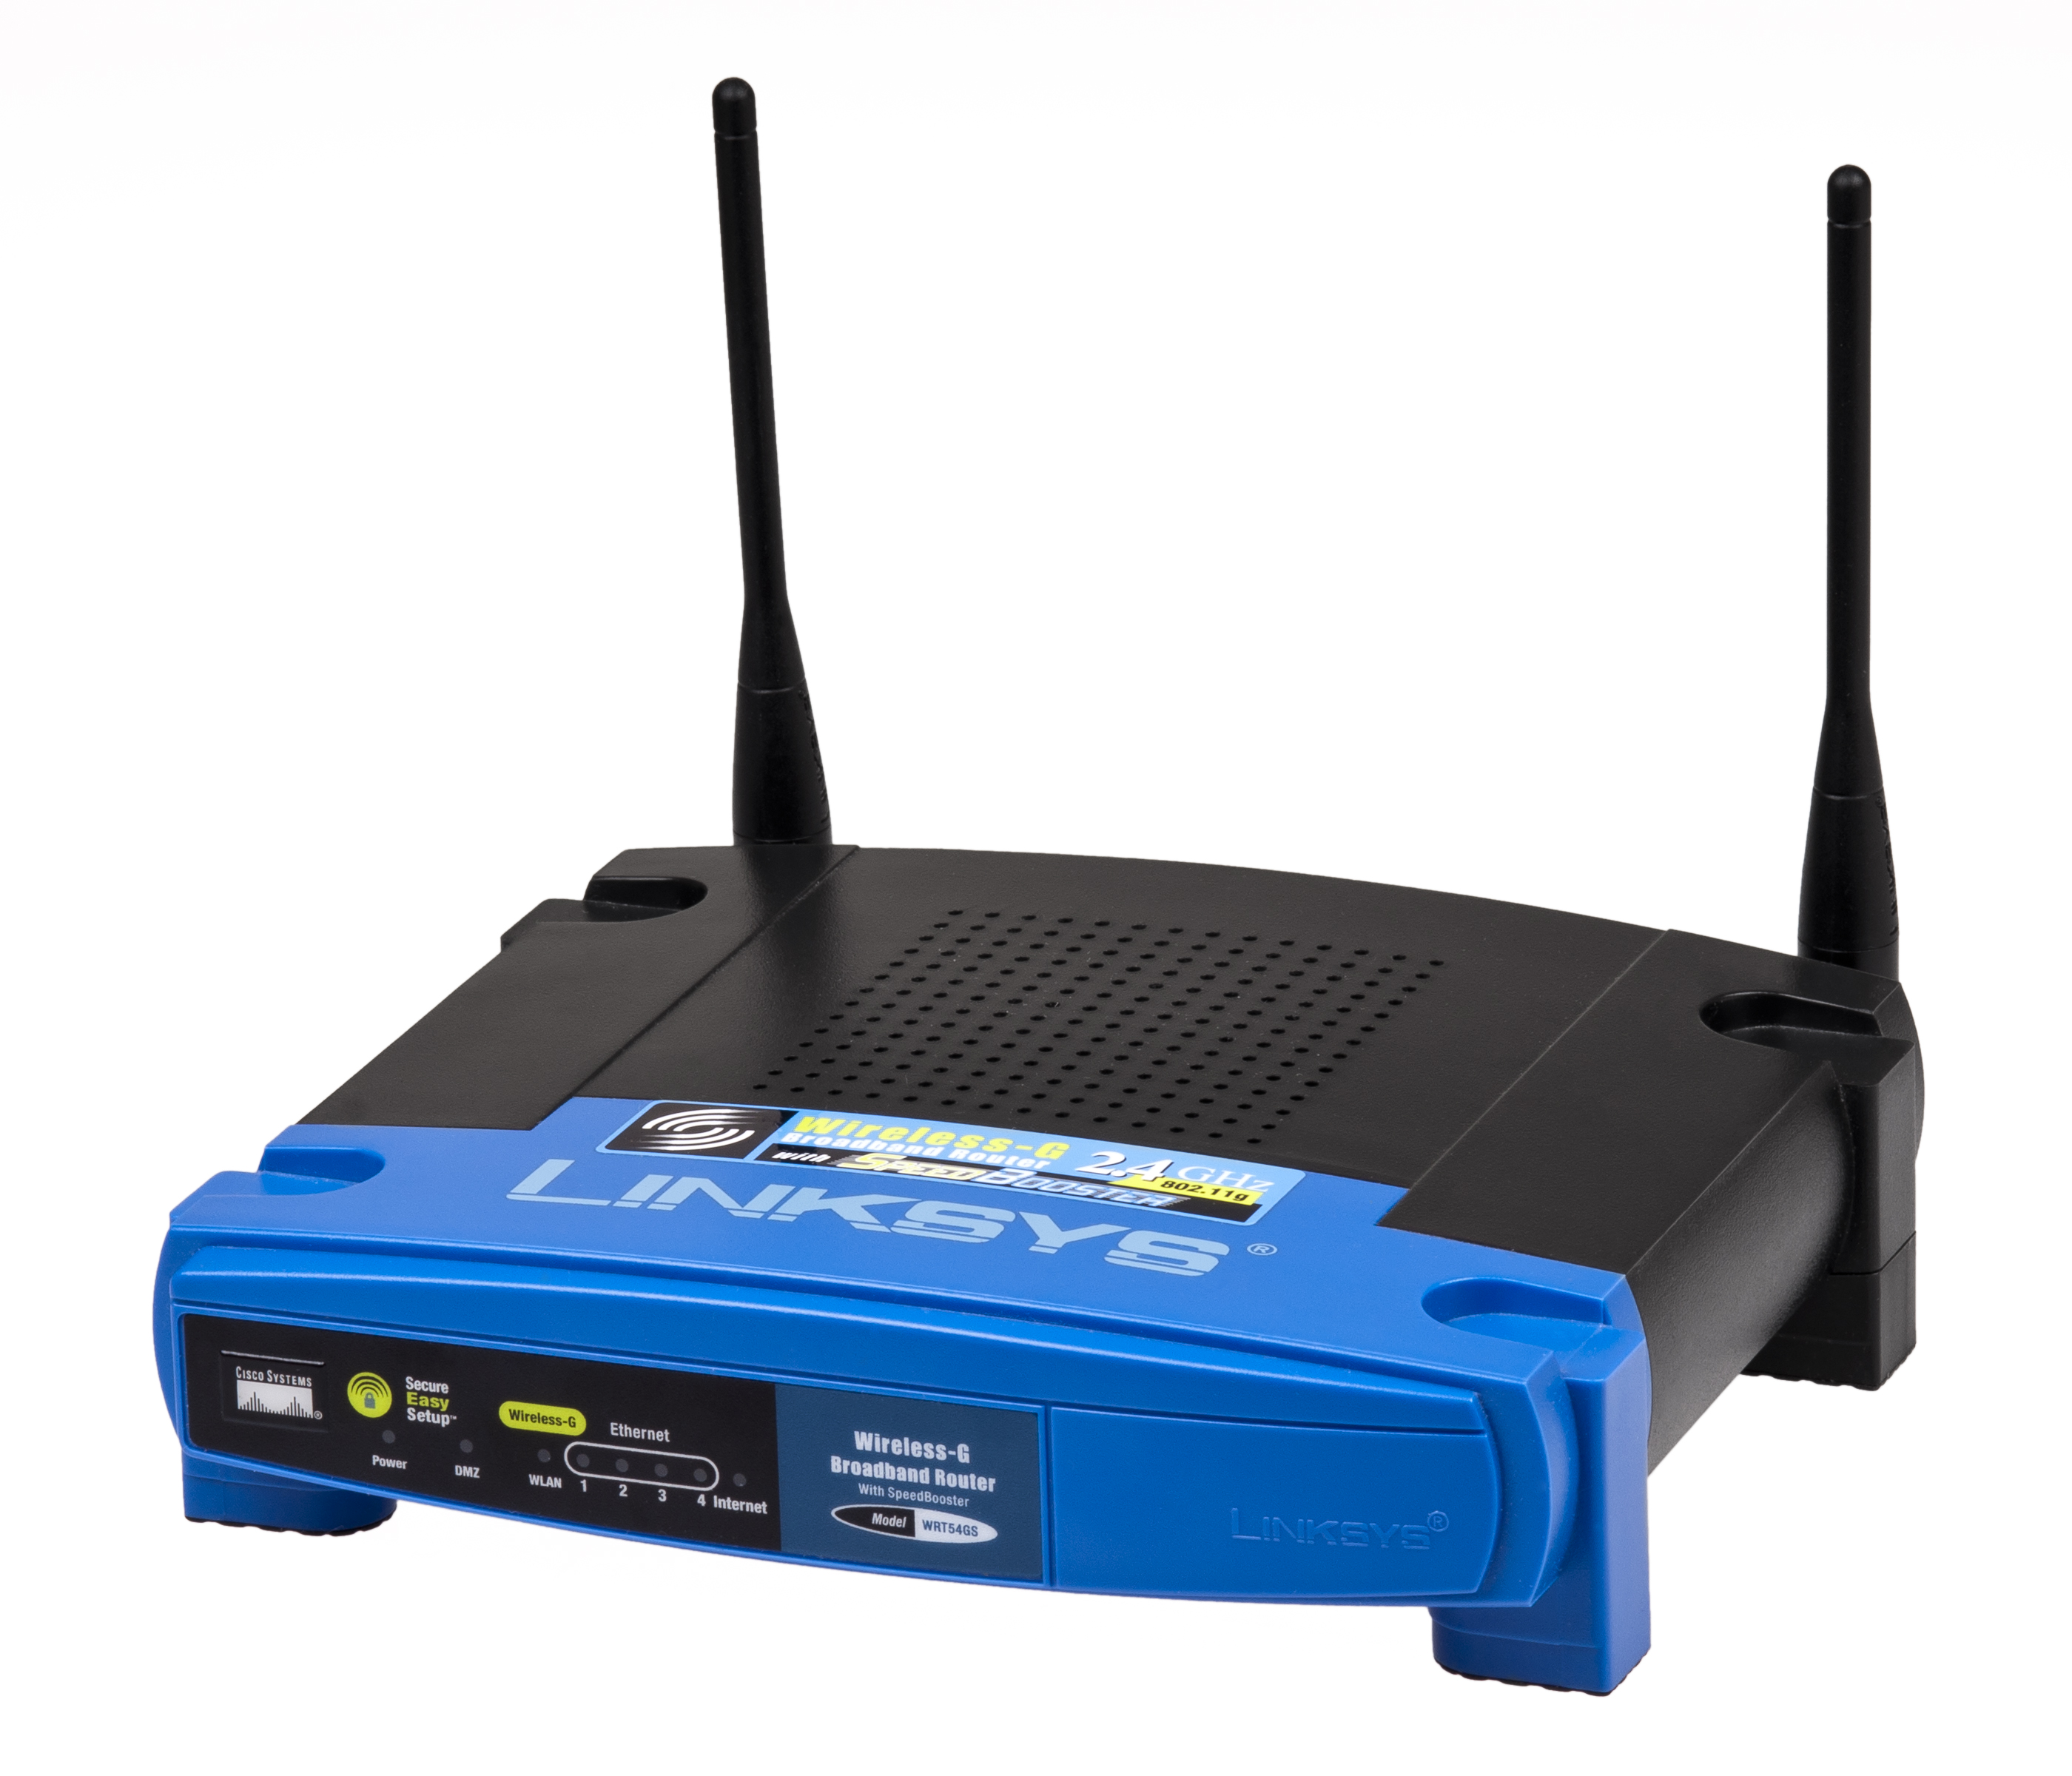
802.11
Pada Tahun 1997, IEEE menciptakan standar wireless yang pertama bekerja pada frekuensi 2.4 GHz yang dinamakan 802.11. Namun standar ini hanya mendukung bandwidth jaringan maksimal 2 mbps. Terlalu kecil untuk komunikasi jaringan pada saat ini. Oleh karena itu perangkat wireless dengan standar ini tidak di produksi lagi.

Slide 9
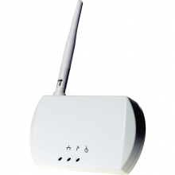
802.11b
IEEE menciptakan standar lanjutan yang dinamakan 802.11b pada tahun 1999 mendukung bandwidth mencapai 11 Mbps. Masi bekerja pada frekuensi 2.4 GHz. Vendor perangkat elektronik pada umumnya lebih memilih menggunakan frekuensi ini dikarenakan dapat menekan biaya produksi.

Slide 10
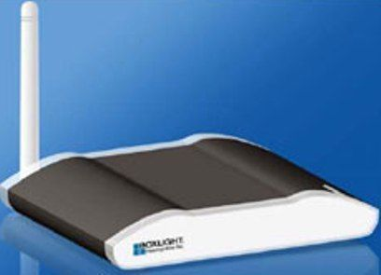
802.11A
Generasi ke -2 dari standar wifi yang populer digunakan. Saat standar 802.11B Sedang di kembangkan, IEEE Membuat ekstensi untuk standar 802.11 Yang di namakan 802.11A. Standar ini di ciptakan pada saat yang bersamaan dengan standar 802.11B. Standar ini sudah mendukung bandwidth data mencapai 54 Mbps dan menggunakan frekuensi 5 GHz (semakin tinggi frekuensi maka semakin pendek jangkauan sinyal.)

Slide 11
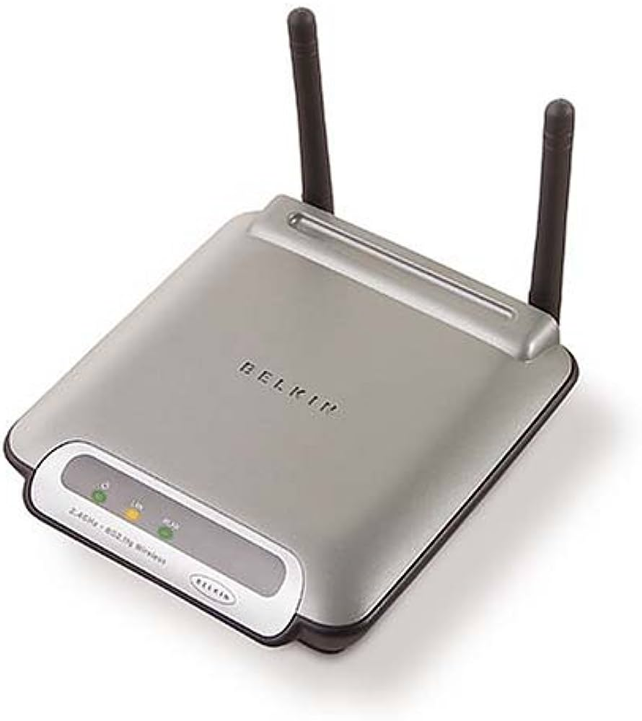
802.11g
Generasi ke-3 dari standar wifi yang populer digunakan.Standar ini diciptakan pada tahun 2002 dengan menggambungkan kelebihan masing masing standar 802.11a dan 802.11b.Standar ini mendukung bandwidth 54 mbps dan menggunakan frekuensi 2.4 GHz yang berarti memiliki jangkauan sinyal yang luas. Perangkat dengan network adapter yang mengadopsi standar ini juga kompatibel dengan standar 802.11b begitu juga sebaliknya.

Slide 12
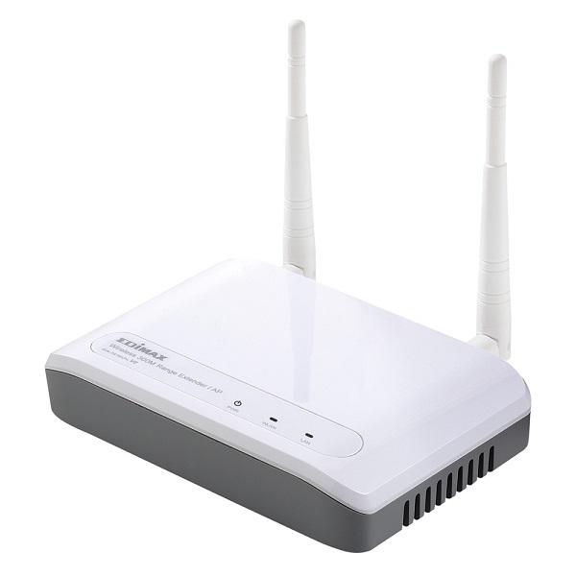
802.11n
Generasi ke-4 dari standar wifi yang populer digunakan. Standar 802.11g dalam hal jumlah bandwidth yang di dukung dengan memanfaatkan beberapa sinyal wireless dan antena (disebut dengan teknologi MIMO.Multiple in multiple out).IEEE meresmikan standar ini pada tahun 2009 dengan spesifikasi menyediakan bandwidth sampai 300 Mbps. Standar ini juga menawarkan jangkauan sinyal yang lebih baik di bandingkan standar wireless sebelumnya serta memiliki kompabilitas dengan perangkat yang memiliki standar 802.11b/g. standar wireless beroprasi 2 frekuensi yaitu 2.4 GHz dan 5GHz

Slide 13
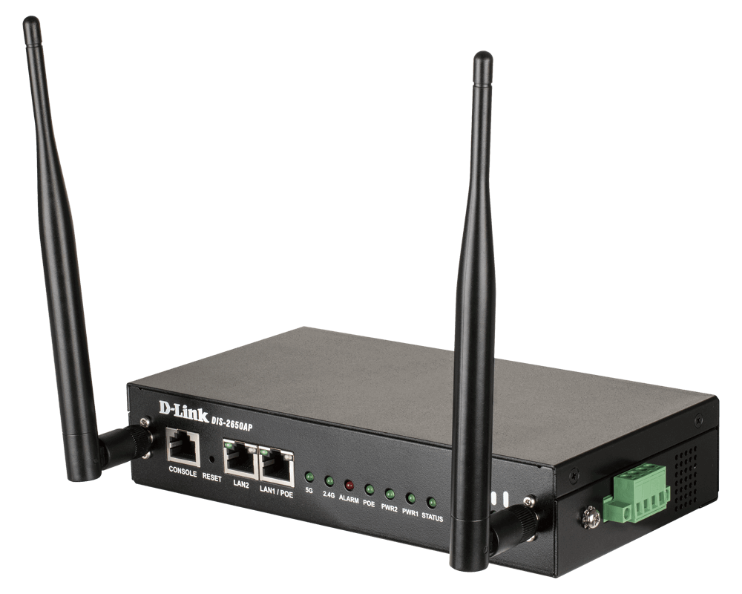
802.11ac
Generasi ke-5 dari standar wifi yang populer digunakan. Memanfaatkan teknologi wireless dual band mendukung koneksi secara bersamaan pada frekuensi 2.4 GHz dan 5GHz.

Slide 14
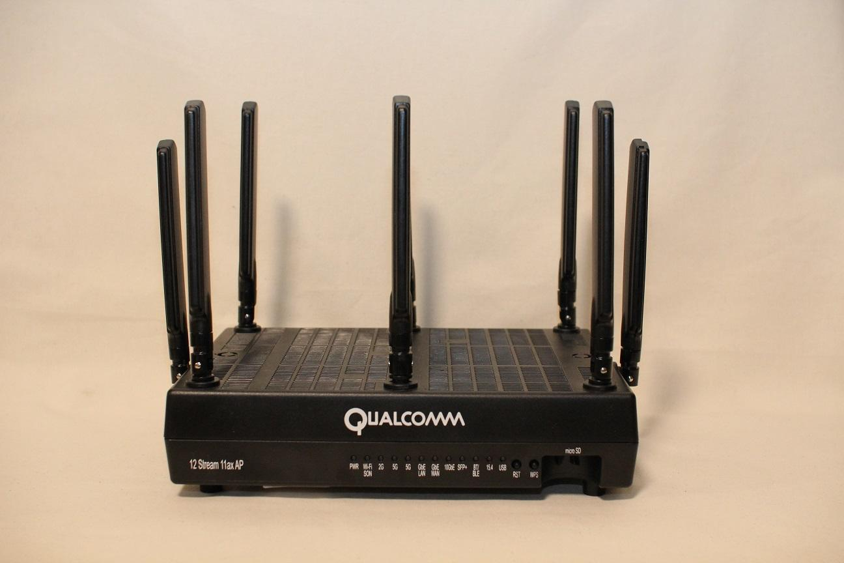
802.11ax
Generasi ke-6 dari standar wifi yang populer digunakan. Standar 802.11ax,atau yang dikenal dengan wifi 6 merupakan standar yang memiliki kemampuan 4kali lebih cepat dibandingkan dengan 802.11ac.Kecepatan yang dimiliki oleh 802.11ax ini adalah mampu mencapai 10,83 Gbps atau sekitar 1,4GB/s untuk mengirimkan data.

Slide 15
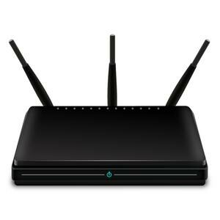
802.11axGHz (wifi6E)
Generasi ke-6 dari standar wifi ini yang support pita frekuensi 6GHz adalah peningkatan dari wifi 6 yang di sebut dengan wifi 6E yang mempunyai kemampuan sama seperti wifi 6 tetapi jangkauan pita 6GHz ini jauh lebih luas.(5,925-7,125 GHz di AS) dari generasi sebelumya wifi 6.

Slide 16
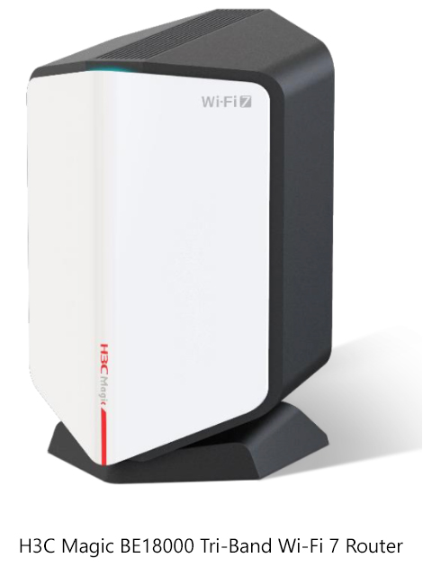
802.11BE (Wifi 7)
Generasi ke-7 dari standar wifi yang populer di gunakan. Standar 802.11be, atau yang wifi 7 merupakan standar yang memiliki kemampuan 4kali lebih cepat di bandingkan dengan 802.11ax kecepatan yang di miliki oleh 802.11be ini adalah mampu mencapai 40Gbps atau sekitar 4GB/s untuk mengirim kan data.

Slide 17
Kesimpulan dan Penutup
Penggunaan teknologi jaringan berbasis wireless merupakan pilihan yang tepat saat ini.Hal ini disebabkan mulai bergesernya perilaku perusahaan dalam menjalankan bisnis mereka.Dengan portabilitas dan kompatibiltas yang di tawarkan oleh teknologi wireless tentunyamerupakan pilihan yang sangat menarik. Namun di balik itu harus di pertimbangkan jugateknologi wireless apa yang tepat untuk di terapkan di perusahaan sehingga dapat benar-benarmembantu bisnis perusahaan tersebut. Hal ini dapat di lihat dari perbedaan dari masing-masingstandar wireless yang tersedia saat ini (802.11, 802.11a, 802.11b, 802.11g). Dilihat dari sisikeamanan, tentunya 802.11b sedikit lebih baik karena dapat menerapkan metode enkripsi denganmenggunakan protokol WEP di dalam jaringan tersebut. Kalau dilihat dari sisi tidak adanyagangguan/ noise tentunya teknologi 802.11a lebih unggul karena standar ini hanya menggunakanfrekuensi 5 GHz dimana frekuensi ini tidak banyak digunakan oleh perangkat-perangkat berbasiswirelees lainnya. Sehingga untuk mengatasi masalah-masalah tersebut diatas , maka standar802.11g muncul untuk menjembatani kelemahan pada standar 802.11a dan 802.11b.

